Slide 1
Allbaro system
user’s manual
폐기물 수탁 재활용 관리대장

Slide 2
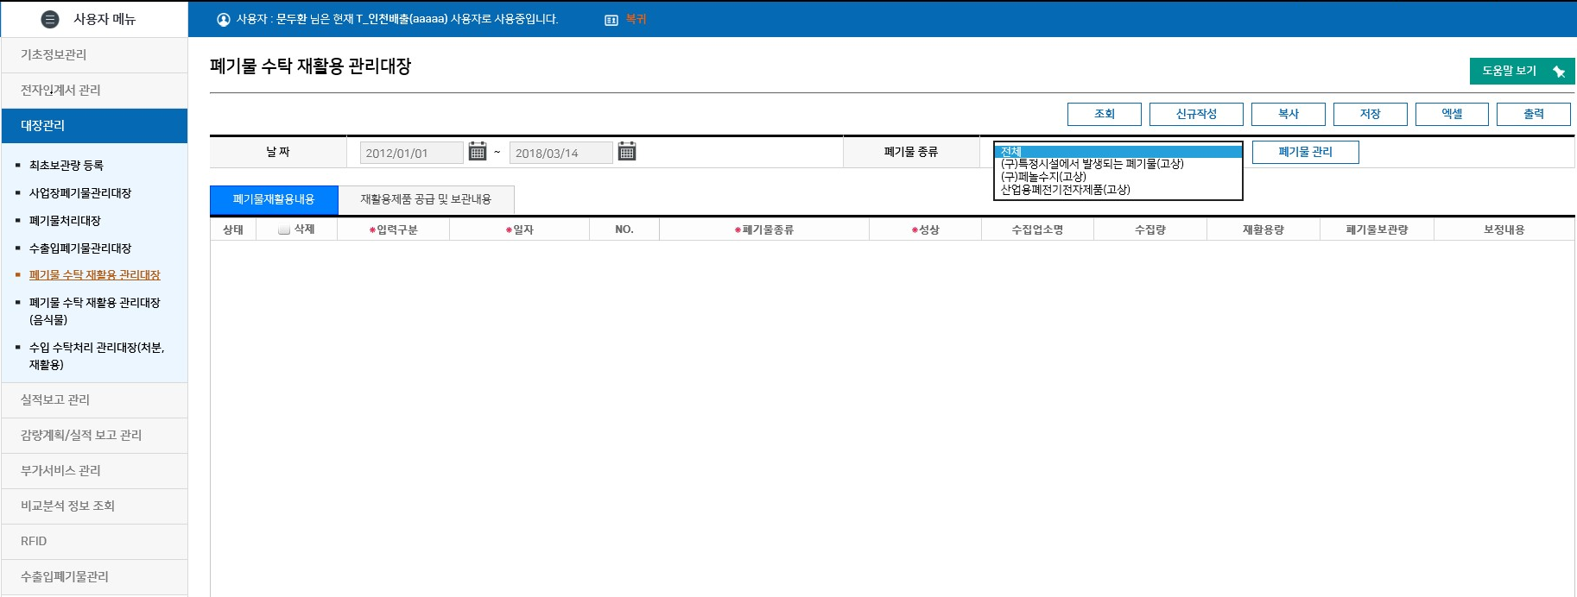
폐기물 수탁 재활용 관리대장 – 폐기물재활용 내용
3
2
1
1. 대장관리의 폐기물 수탁 재활용 관리대장을 클릭합니다.
2. 해당하는 폐기물 종류를 선택합니다.(폐기물종류가 없을 경우 다음페이지를 참고하세요)

Slide 3
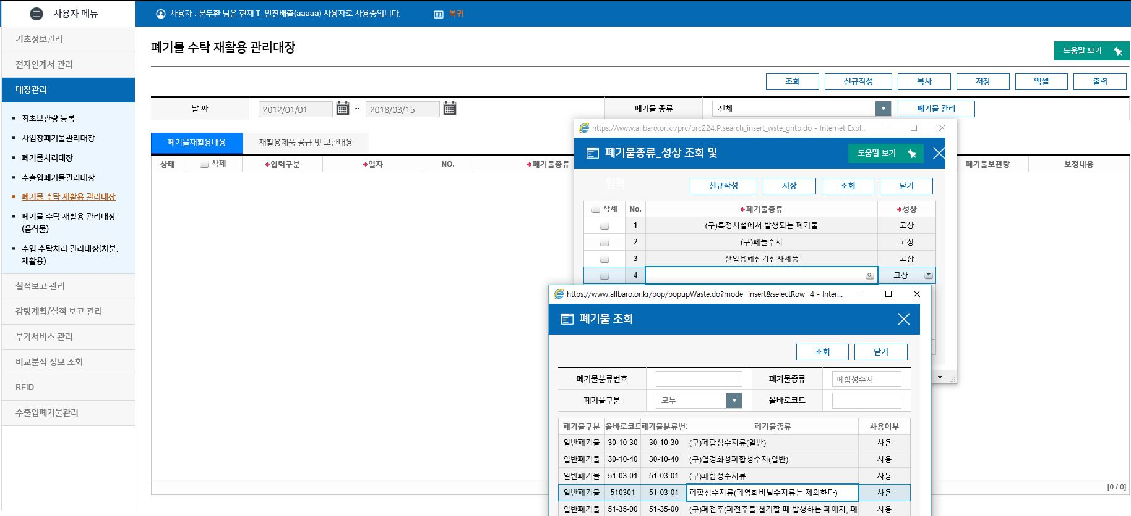
폐기물 수탁 재활용 관리대장 – 폐기물재활용 내용
1
2
2
3
3
3
조회되는 폐기물 종류가 없을 경우, 폐기물관리 메뉴를 클릭합니다.
폐기물 종류_성상 조회 메뉴에서 신규작성 버튼을 클릭합니다.
폐기물 조회 메뉴에서 폐기물 분류번호, 종류 등으로 검색, 조회하여 해당하는 폐기물을 더블클릭합니다.

Slide 4
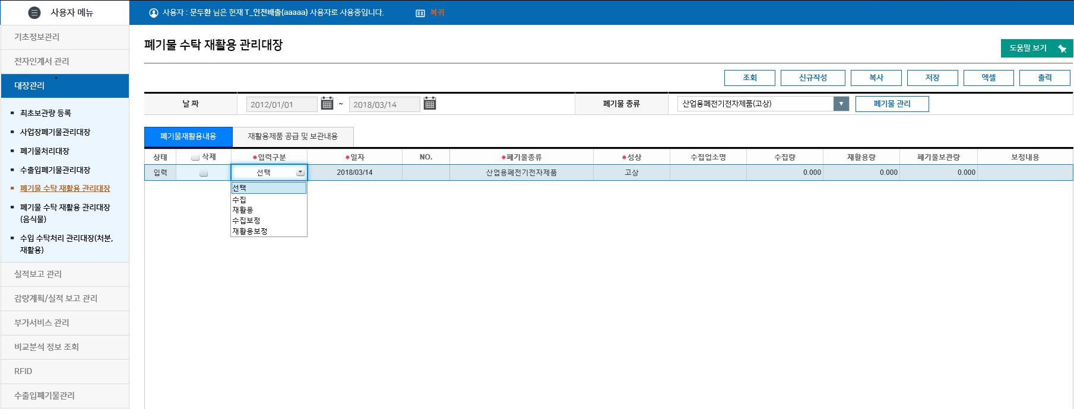
폐기물 수탁 재활용 관리대장 – 폐기물재활용 내용
1
3
2
1. 신규작성 버튼을 클릭하여 입력창을 활성화합니다.
2. 입력구분에서 수집, 재활용, 수집보정, 재활용 보정을 선택합니다.
- 수집 : 폐기물을 수집해온 경우, 재활용 : 폐기물을 재활용하여 처리한 경우, 수집보정 : 수집량을 오입력하여 보정이 필요한 경우
- 재활용보정 : 재활용량을 오입력하여 보정이 필요한 경우

Slide 5
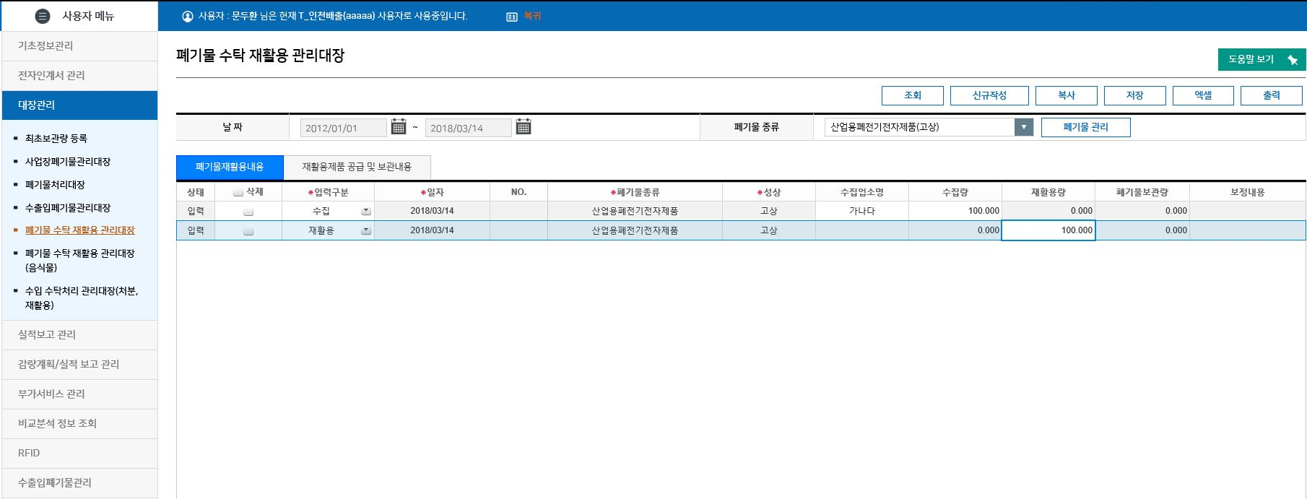
폐기물 수탁 재활용 관리대장 – 폐기물재활용 내용
3
1
2
수집의 경우 – 수집업소명, 수집량을 입력합니다
재활용의 경우 – 재활용량을 입력합니다.
추가입력 사항이 없을 경우 저장버튼을 클릭합니다.

Slide 6
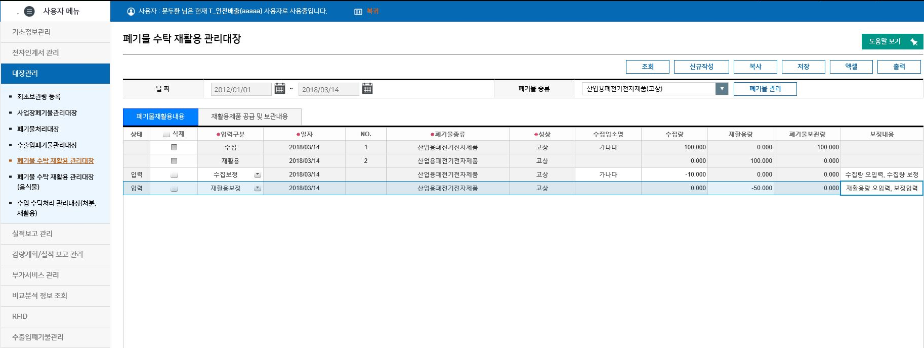
폐기물 수탁 재활용 관리대장 – 폐기물재활용 내용
3
1
1
2
2
수집보정의 경우 – 수집업소명, 수집량, 보정내용을 입력합니다 (수집량이 실제 90이나 100으로 오입력한경우 수집보정으로 -10추가입력)
재활용보정의 경우 – 재활용량을 입력합니다. (재활용량이 실제 50이나 100으로 오입력한경우 재활용량보정으로 -50추가입력)
추가입력 사항이 없을 경우 저장버튼을 클릭합니다.

Slide 7
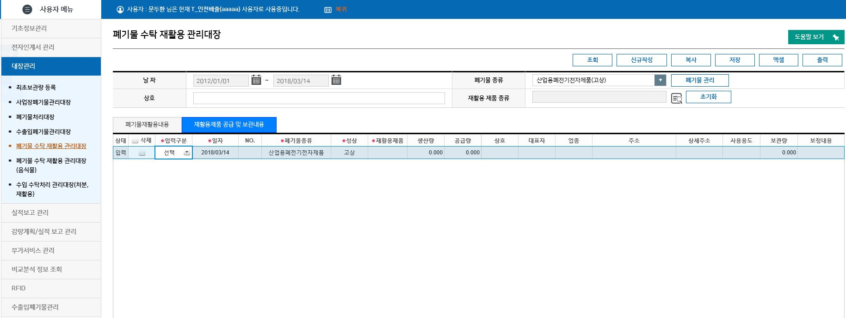
폐기물 수탁 재활용 관리대장 – 재활용제품 공급 및 보관내용
2
1
재활용제품 공급 및 보관내용 탭을 클립합니다.
폐기물 종류를 선택합니다.

Slide 8
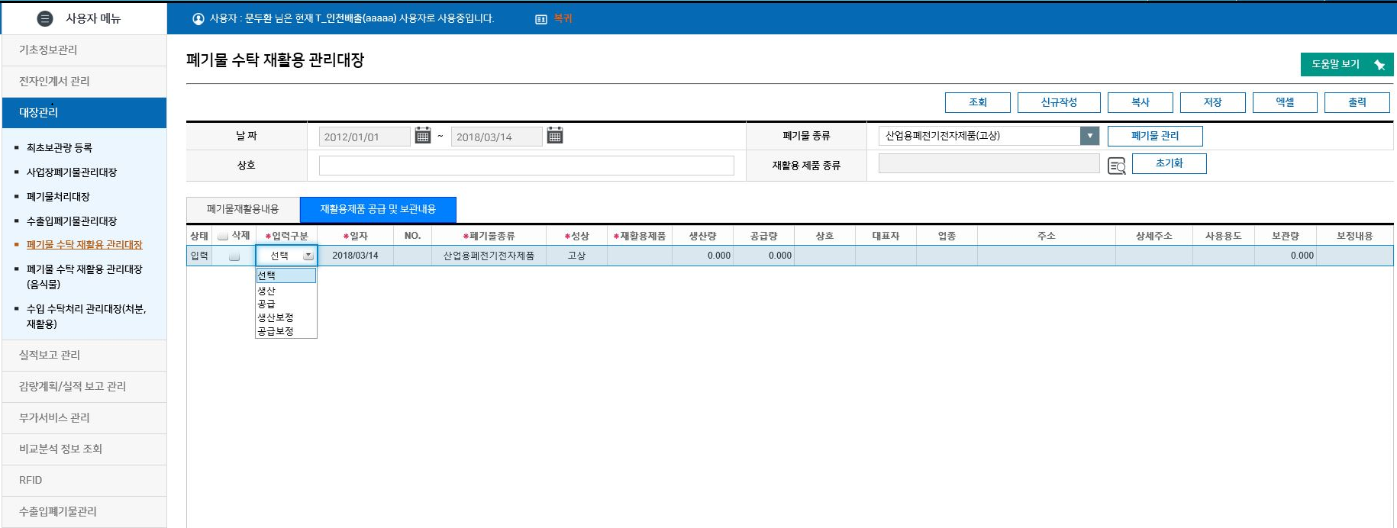
폐기물 수탁 재활용 관리대장 – 재활용제품 공급 및 보관내용
1
2
신규작성 버튼을 클릭하여 입력창을 활성화합니다.
입력구분에서 생산, 공급, 생산보정, 공급보정을 선택합니다.
- 생산 : 폐기물을 재활용하여 생산한 재활용재품명, 생산량 - 공급 : 생산된 폐기물을 업체에 공급한 양, 업체정보, 사용용도 등
- 생산보정 : 생산량을 오입력하여 보정이 필요한 경우 - 공급보정 : 공급량을 오입력하여 보정이 필요한 경우

Slide 9
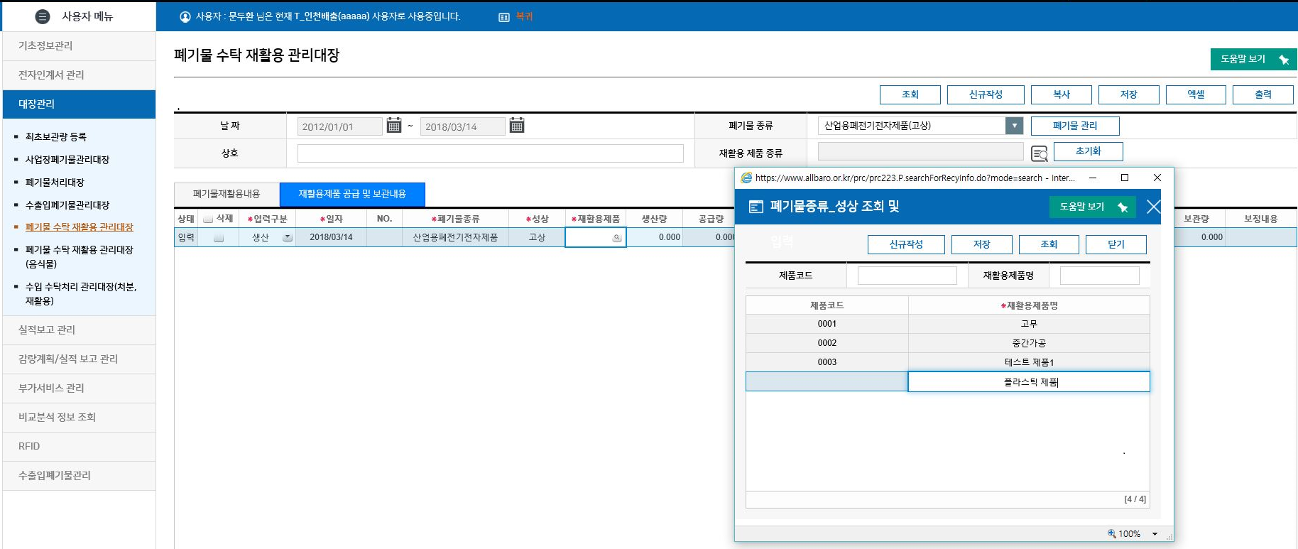
폐기물 수탁 재활용 관리대장 – 재활용제품 공급 및 보관내용
2
1
2
재활용제품 돋보기를 클릭하여 재활용제품명을 선택합니다.
신규 재활용제품이 있을 경우 신규작성버튼 클릭하여 신규 제활용제품명을 저장한 후 선택합니다.

Slide 10
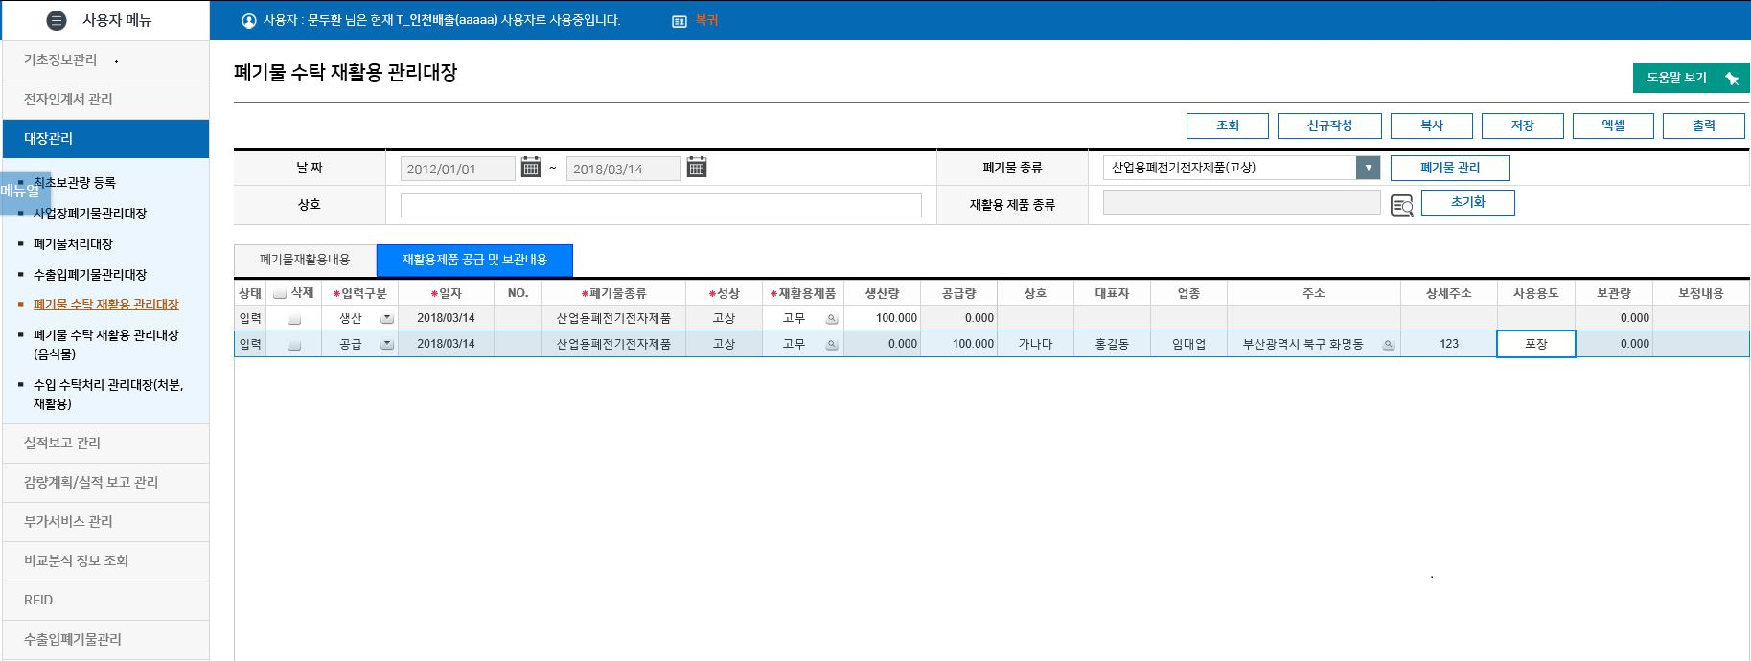
폐기물 수탁 재활용 관리대장 – 재활용제품 공급 및 보관내용
3
1
2
2
생산의 경우 – 재활용제품, 생산량을 입력합니다
공급의 경우 – 재활용제품, 공급량, 업체기초정보, 사용용도 등을 입력합니다.
추가입력 사항이 없을 경우 저장버튼을 클릭합니다.

Slide 11
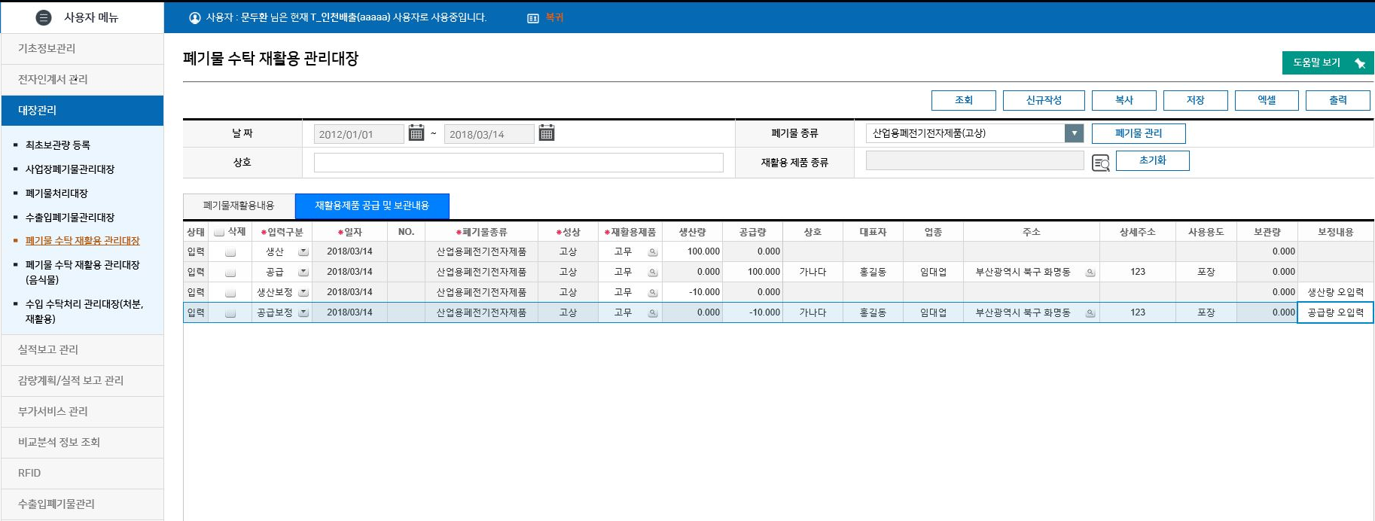
폐기물 수탁 재활용 관리대장 – 재활용제품 공급 및 보관내용
생산보정의 경우 – 재활용제품, 생산량, 보정내용을 입력합니다 (생산량이 실제 90이나 100으로 오입력한경우 수집보정으로 -10추가입력)
공급보정의 경우 – 재활용제품, 공급량, 업체정보, 사용용도, 보정내용을 합니다. (재활용량이 실제 90이나 100으로 오입력한경우 재활용량보정으로 -10추가입력)
추가입력 사항이 없을 경우 저장버튼을 클릭합니다.

